Slide 1
PROCEDURA INSERIMENTO OFFERTA
DI TIROCINIO
«AD PERSONAM»
(per studente già selezionato da avviare al tirocinio)
ARIN-AREA INNOVAZIONE
Ufficio Tirocini area umanistica

Slide 2
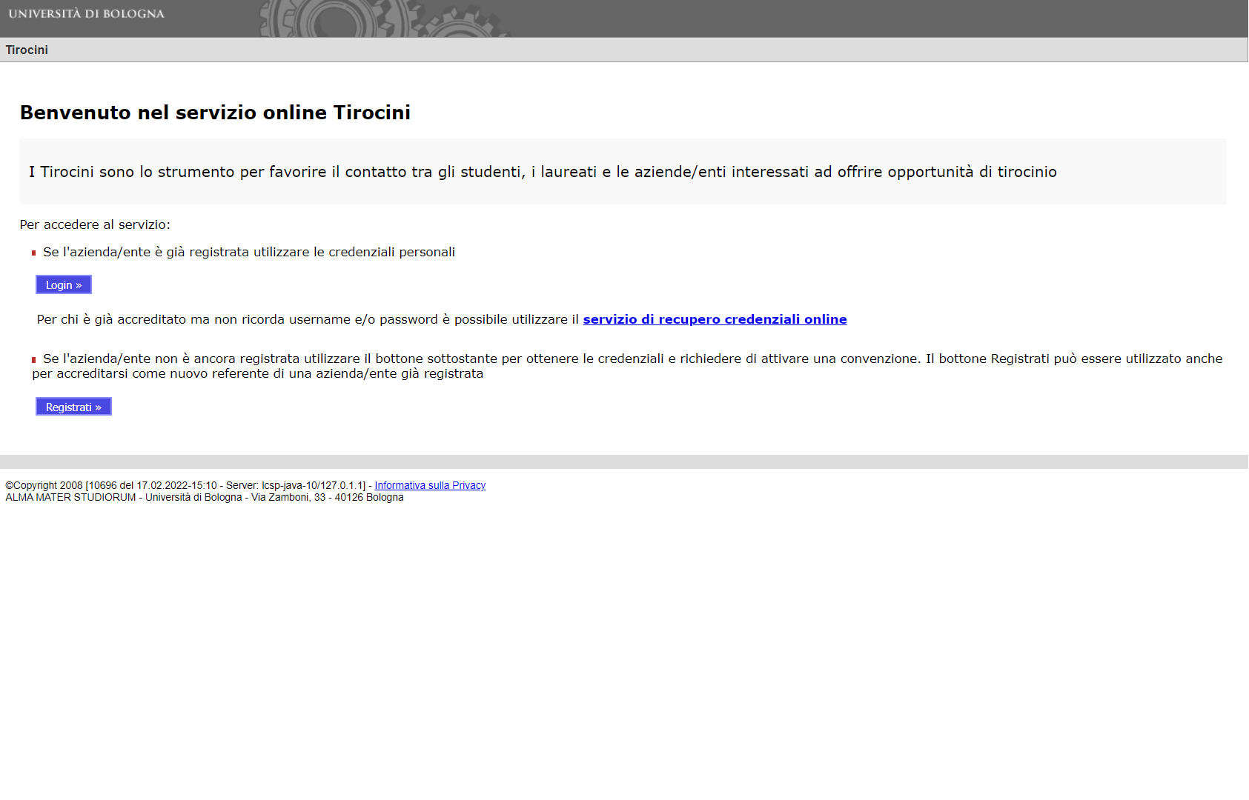
Collegati al sito https://aziende.unibo.it e accedi con le tue credenziali

Slide 3
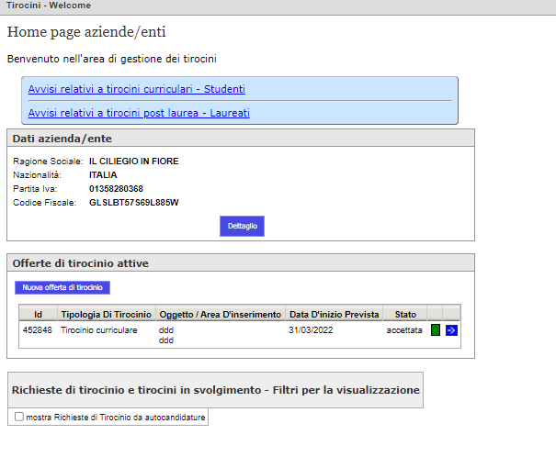
Clicca su «nuova offerta di tirocinio»

Slide 4
La convenzione stipulata con una struttura è valida per ospitare tirocinanti iscritti a tutti i corsi di studio dell’Ateneo di Bologna delle aree non mediche
Clicca su tirocinio curriculare
Clicca su «si»

Slide 5
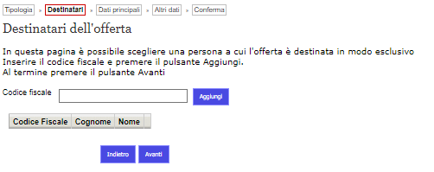
Inserisci il codice fiscale dello studente e poi clicca su «aggiungi»
Clicca su «avanti»

Slide 6
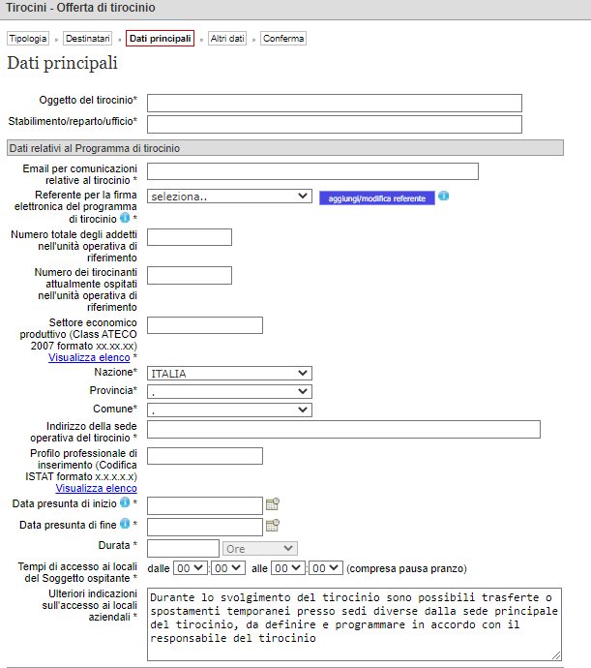
Inserisci i dati relativi al tirocinio (quelli con * sono obbligatori)
Il Referente per la firma elettronica del programma di tirocinio può essere selezionato tra i soggetti nell’elenco dei Referenti.
L’elenco dei Referenti può essere aggiornato cliccando su «aggiungi/modifica referente».
Il Referente per la firma elettronica del tirocinio è individuato in autonomia dal Soggetto ospitante e può anche non coincidere con il Tutor che, invece, ha il compito di seguire lo studente per tutta la durata del e, a fine tirocinio, di attestare le ore svolte e compilare il questionario sul tirocinio.
In «indirizzo della sede» indicare se il tirocinio si svolge in presenza, distanza o modalità mista; nel caso di tirocinio a distanza è necessario indicare la sede di effettivo svolgimento del tirocinio (ad esempio domicilio dello studente), nel caso di tirocinio misto vanno indicate tutte le sedi di effettivo svolgimento del tirocinio, nel caso di tirocinio in presenza la sede dell’ente dove svolge le attività
Le date di inizio e fine tirocinio potrebbero subire modifiche durante l’iter di valutazione e approvazione, fanno fede quelle riportate sul registro presenze che lo studente deve scaricare prima dell’inizio del tirocinio.
La durata del tirocinio è legata al numero di CFU associati nel piano didattico del Corso di Studio (1 CFU corrisponde a 25-30 ore, per cui, per esempio, un tirocinio da 6 CFU corrisponde a min 150-max 180 ore).
Le ore di tirocinio devono essere svolte massimo entro 12 mesi dalla data di inizio.
In «Tempo di accesso ai locali» indicare la fascia oraria all’interno della quale si svolgeranno le attività
Indicare le ulteriori sedi di tirocinio già concordate; in caso di trasferte presso sedi non indicate nel programma di tirocinio approvato, per estendere le coperture assicurative è necessario inviare preventivamente richiesta per e-mail al Tutor Accademico - e in copia all’Ufficio Tirocini e attendere l’autorizzazione via email
______________________________________________________________

Slide 7
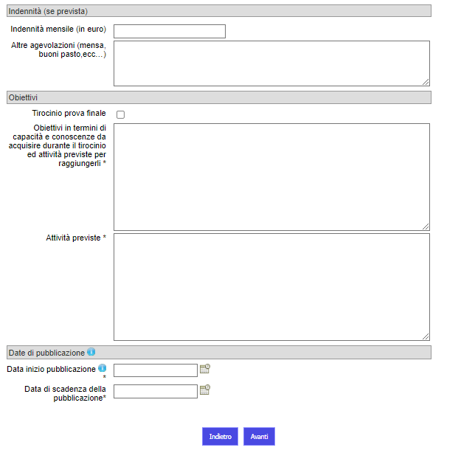
Per lo svolgimento del tirocinio curriculare non è prevista un’indennità di partecipazione, tuttavia il Soggetto ospitante può decidere di corrispondere anche un rimborso spese, una borsa di studio, etc.; in tutti i casi, è necessario compilare i campi riservati dop.
Gli uffici tirocini non sono competenti per informazioni sul trattamento fiscale dell’indennità corrisposta, siete pregati di rivolgervi all’Agenzia delle Entrate.
Spuntare Tirocinio prova finale soltanto se si sta attivando un tirocinio finalizzato alla preparazione della tesi, etichettato come Tirocinio prova finale/Tirocinio in preparazione della prova finale (o altra denominazione simile) nella carriera dello studente, normalmente previsto soltanto per gli studenti iscritti alle lauree magistrali o a ciclo unico.
Indicare gli obiettivi che il tirocinante raggiungerà svolgendo le attività proposte
Scrivere le attività proposte che devono essere attinenti agli obiettivi del corso di studio.
È consigliabile prevedere un periodo di pubblicazione di almeno 30 giorni e massimo di 6 mesi.

Slide 8
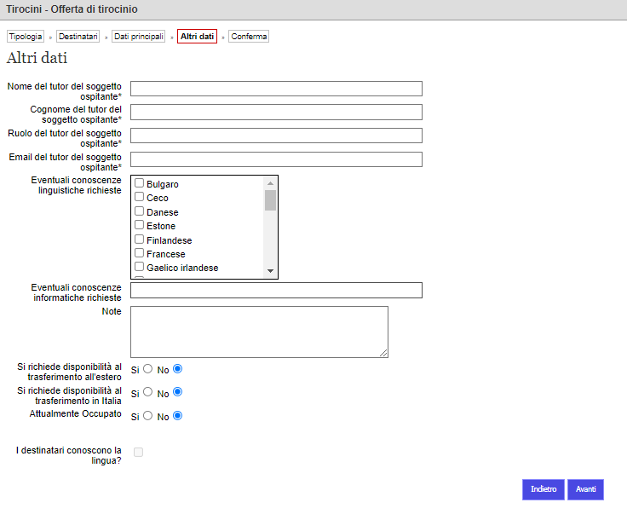
Il Tutor del soggetto ospitante ha il compito di seguire lo studente per tutta la durata del tirocinio, in raccordo col Tutor accademico, e di attestare le ore svolte al termine delle attività (i singoli Corsi di Studio possono prevede ulteriori adempimenti, da verificare con lo studente).
Clicca su «avanti»

Slide 9
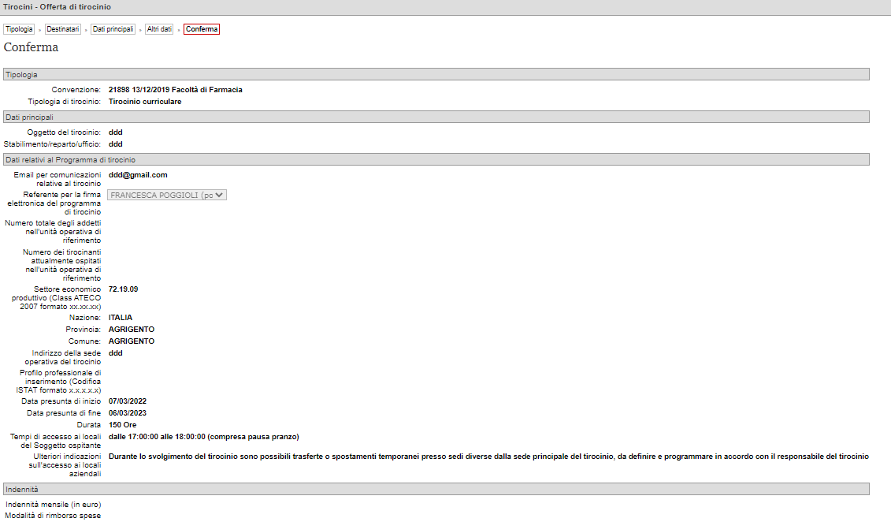
Controlla la correttezza di tutti i dati e clicca in fondo alla pagina su «Avanti», visualizzerai «L’offerta è stata inserita correttamente». L’offerta è valutata prima di essere pubblicata per l’accettazione dello studente.

Slide 10
Processo attivazione tirocinio
Dopo l’inserimento dell’offerta «ad personam»:
lo Studente l’accetta
l’Ufficio tirocini controlla i dati inseriti e la dichiara «verificata»
il Tutor accademico «valida» il programma di tirocinio
lo Studente e il Referente per il Soggetto ospitante firmano elettronicamente il programma di tirocinio con un clic.
Solo dopo le firme sul programma di tirocinio lo studente può scaricare il registro presenze e iniziare il tirocinio.
Al raggiungimento del monte ore previsto, deve ricaricare il registro presenze sul portale per attestazione delle ore, firmato alla pag.2 dal Tutor del Soggetto ospitante (i Corsi di Studio possono richiedere ulteriori adempimenti e/o documenti)
Al termine del tirocinio lo Studente e il Tutor del Soggetto ospitante sono tenuti a compilare il questionario sull’esperienza di tirocinio.
Grazie per la collaborazione!

Slide 11
Ufficio Tirocini area umanistica
Contatti
Studi umanistici
email: arin.tirocinilettere@unibo.it; arin.trocinilingue@unibo.it; tel: 051 2084000, indirizzo: Via Filippo Re, 10 - 40126 Bologna
SERVIZIO CONVENZIONI
email: arin.convenzionitirociniumanistica@unibo.it, tel: 051 2084003, via Filippo Re, 10 - 40126 Bologna
L'Ufficio Tirocini area umanistica è CHIUSO AL PUBBLICO e garantisce il funzionamento unicamente da remoto (e-mail e telefono). Lo sportello telefonico è attivo il lunedì, il martedì, il giovedì e il venerdì dalle 9,00 alle 12,00.

